Slide 1
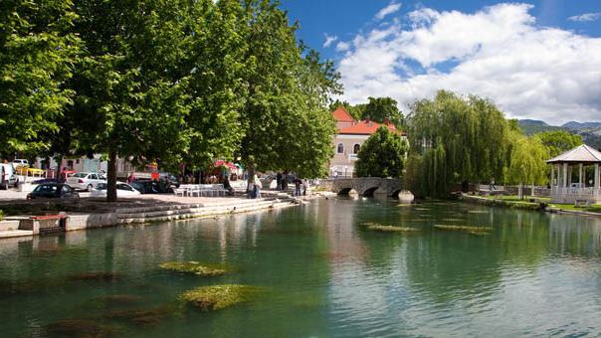
Analiza pristupačnosti javnih ustanova i turističkih objekata osobama s invaliditetom na podrjučju Grada Solina

Slide 2

Uvod:
Cilj ovog projekta je pomoć osobama s invaliditetom, kako bi imali uvid u pristupačnost javnih ustanova i turističkih objekata koji se nalze na podrjučju Grada Solina.
Svrha ovog projekta je da napravljena mapa pristupačnosti i ova prezentacija koriste kao pomoć i orijentacijsko sredstvo svim zainteresiranima, a to su pretežno osobe s invaliditetom, starije osobe i drugi koji žive ili pak turistički ili poslovno posječuju Grad Solin.

Slide 3
Zašto je važna pristupačnost za osobe s invaliditetom?
1 od 6 osoba unutar EU suočeno je s nekim oblikom invaliditeta.
čak 80% oblika invaliditeta nije vidljivo. (slabovidnost, gluhi i nagluhi i sl...)
prema podatcima iz 2021 godine broj osoba s invaliditetom je iznosio 3734, što je 0,6% ukupnog stanovništva grada Solina.
unutar 1000 stanovnika grada Solina njih 9 ima neki oblik invaliditeta.

Slide 4
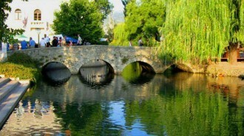

Podatci o Gradu Solinu:
Solin se smjestio u blizini ušća rijeke Jadro, 5 km sjeveroistočno od Splita. Sastoji se od tri izdvojene cjeline: središnjeg dijela na raskrižju cesta (Mitnica) prema Splitu, Trogiru i Klisu (stambeno-poslovni dio Solina), od Majdana, u maloj kotlini gornjeg toka Jadra, s tvornicom cementa, i od Donje Strane (Sveti Kaja), oko 1,5 km zapadno od središnjeg dijela, na cesti prema Trogiru, s tvornicom cementa i industrijskim pogonima. Između Donje Strane i središnjeg dijela Solina ostaci antičke Salone.
Klima: mediteranska
Površina: 18 km²
Broj stanovnika: 23926

Slide 5
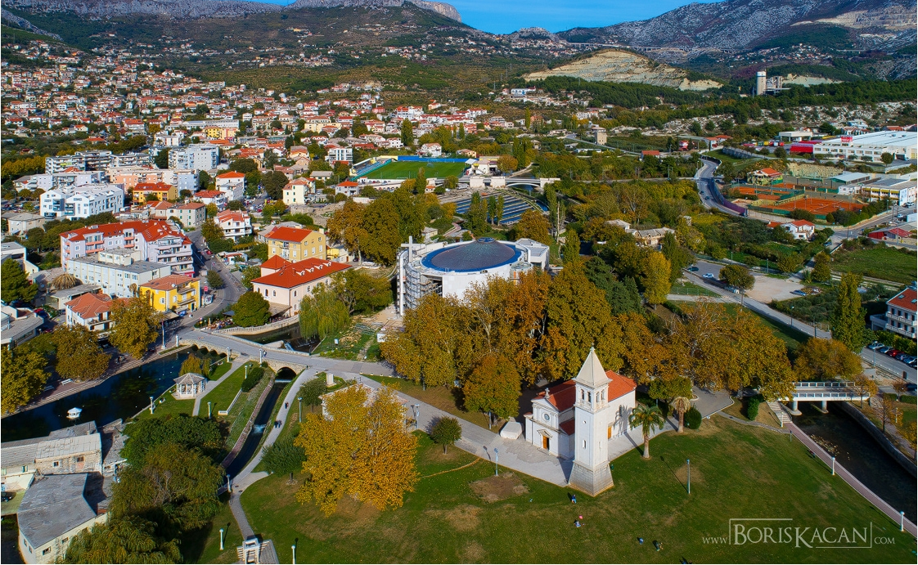

Problemi s kojima se susreću stanovnici i posjetitelji turisti Grada Solina:
Relativno mlad grad u po smislu dobne skupini stanovnika.
Zbog povoljnih cijena nekretnina Grad Solin je u konstantnom rastu i tu dolazi do problema neplanskog rasta (manjak dobre infrastrukture, ceste, manjak zelenih površina, manjak vrtića).
Prometna zagađenost okolnih urbanih cesta.
Kada govorimo o pristupačnosti za osobe s invaliditetom ona je loše izvedena.

Slide 6

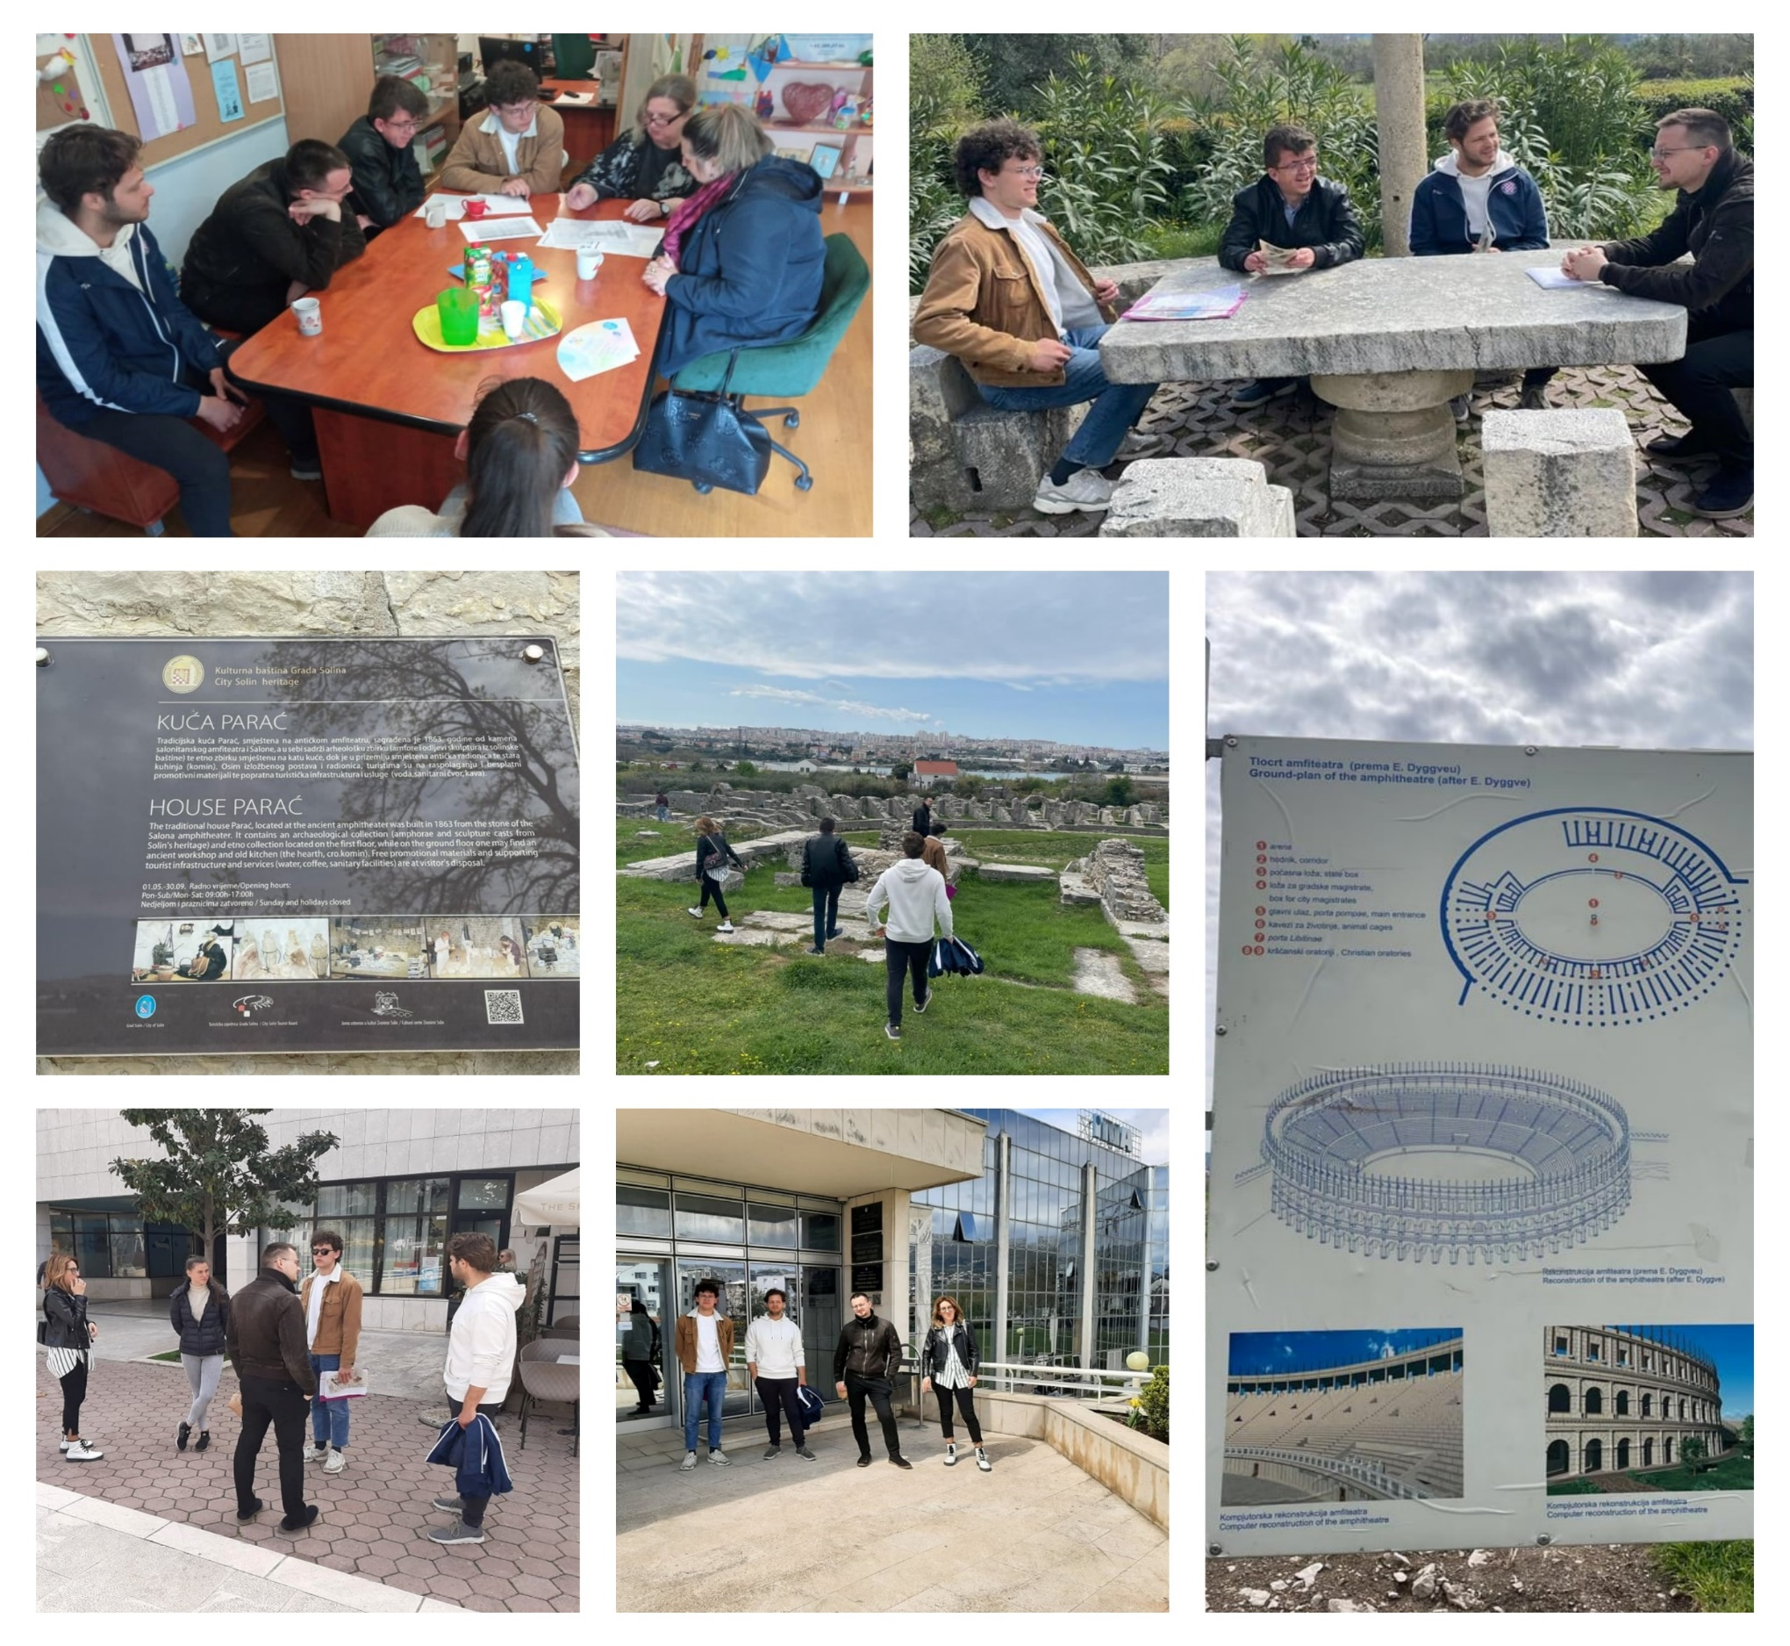

Slide 7
Pregled analizianih objekata:
HOTELI:
1. Hotel President Solin
2. Hotel Salona Palace Solin
JAVNE USTANOVE:
1. Hrvatski zavod za javno zdravstvo (HZZO)
2. Dom zdravlja s ordinacijama i laboratorijem
3. Hrvatski zavod za zapošljavanje
4. Policijska postaja Solin
5. Zgrada gradske uprave
6. Hrvatska pošta
7. Gradska knjižnica i Teatrin
8. Gradina
9. Osnovna škole: Vjekoslava paraća, Kralj Zvonimir, Don Lovre Katića i Kraljice Jelene
KULTURNA DOBRA:
Salona
2. Crkva Gospe od Otoka ili Crkva Blažene Djevice Marije
3. Bazilika sv. Obitelji
PLAŽE:
1. Kupalište Mramorna
2. Plaža Kosica- Vranjic

Slide 8
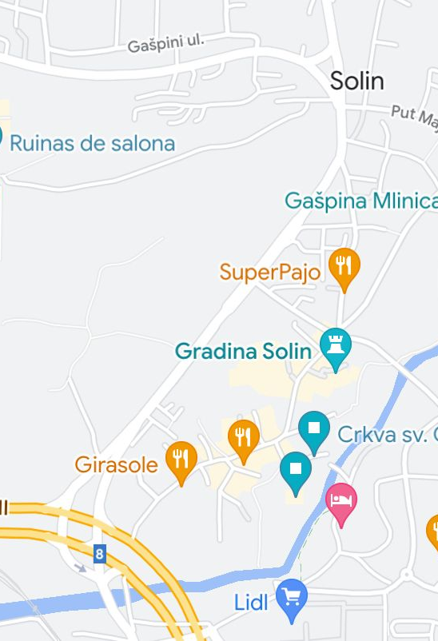
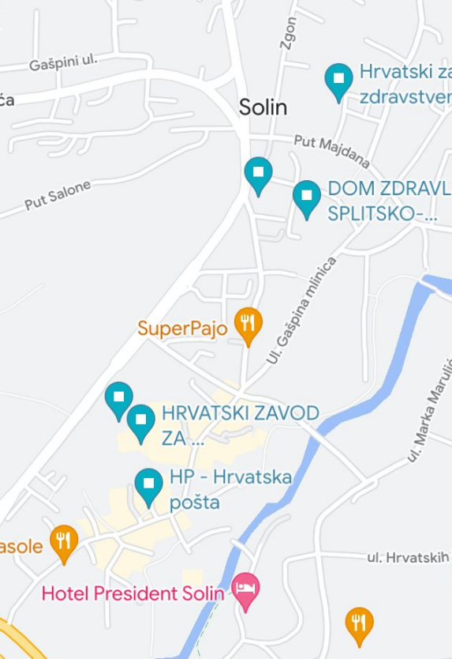
PREGLED IZAĐENE MAPE DOSTUPNOSTI:
Unutar projekta u suradnji s udugom Moje dijete Solin kao jedan od ciljeva našeg društvenog projekta izađena je mapa s prikazom lokaliteta i njihove pristupačnosti kojoj se može pristupiti QR kodom unutar ove prezentacije i unutar članka.
Klikom na jedne od ovih lokaliteta korisnik može vidjeti koliko je određeno mjesto pristupačno za osobe s invaliditetom - OSI
S lijeve strane je prikaz kulturnih dobara
S desne strane je prikaz javnih građevina

Slide 9

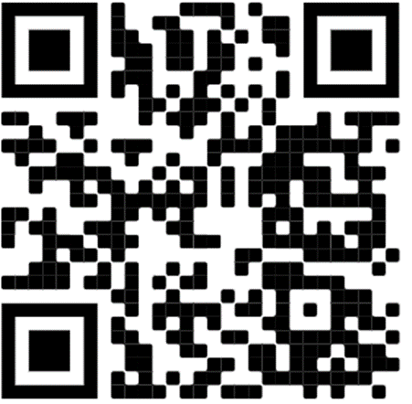
Kulturna dobra
Pri analizi dostupnosti vodili smo se analizom pristupačnosti poznatih kulturnih dobara Grada Solina:
Salona
Crkva Gospe od Otoka / Crkva Blažene Djevice Marije /
Bazilika sv. Obitelji

Slide 10
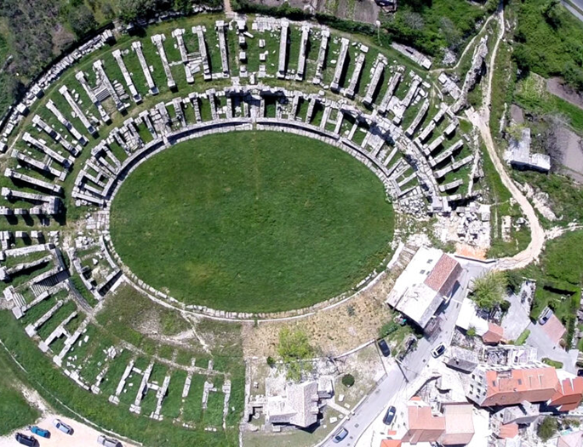
Salona:
Salona je antička metropola rimske provincije Dalmacije smještena na središnjem dijelu istočnojadranske obale
Pristupačnost Salone osobama s invaliditetom nije omogućena
Osobama s otežanim vidom i slijepim osobama je također smanjena pristupačnost okolnim objektima i građevinama.

Slide 11
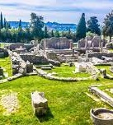
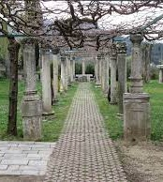
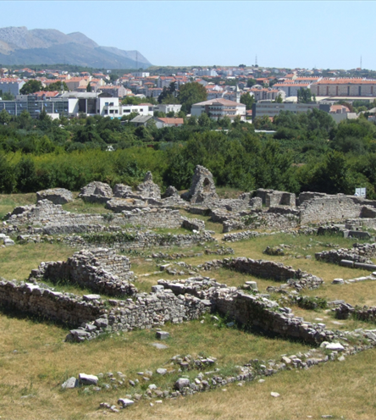
Salona

Slide 12
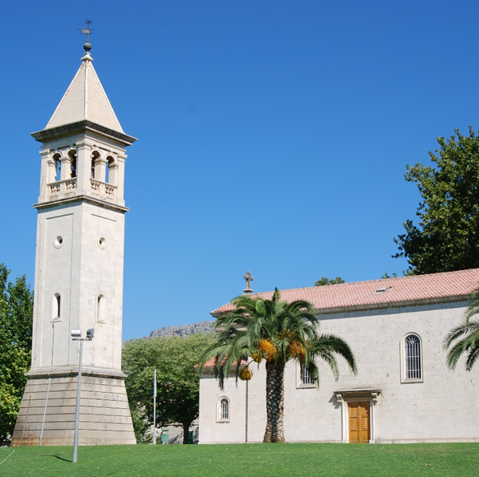
Crkva Gospe od otoka:
Prilaz do Crkve Goaspe od Otoka u Solinu je djelomično dostupan osobama s invaliditetom.
Vanjski dio je lako dostupan za osobe u invalidskim kolima.
Sam ulaz u crkvu za teškopokrentne i osobe u invalidskim kolicima je omogućen kroz jedan od ulaza.
Sam lokalitet je poznatiji kao Gospin Otok i poznat je po okupljanjima i druženjima.

Slide 13
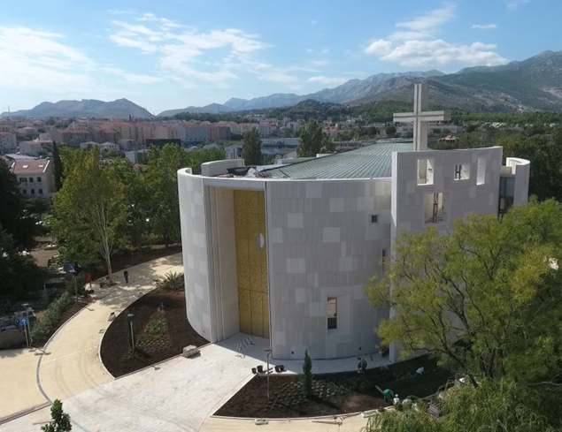
Bazilika sv. Obitelji:
Pristupačnost osobama s invaliditetom unutar crkve Svete Obitelji je omogućeno.
Osobe u invalidskim kolicima ne bi trebale imati otežanih uvjeta ulaska unutar crkve.
Za osobe s otežanim vidom i slijepim osobama, je važno napomenuti, da nema informativnih tabli s brailleovim pismom.

Slide 14


Javne ustanove:
Kod analize pristupačnosti u Gradu Solinu kao primjer naveli smo:
1. Hrvatski zavod za javno zdravstvo (HZZO)
9. Osnovne škole: Vjekoslav Parać, kralja Zvonimira, don Lovre Katić i kraljice Jelene
2. Dom zdravlja s ordinacijama i laboratorijem
3. Hrvatski zavod za zapošljavanje
4. Zgrada gradske uprave Solin
5. Policijska postaja Solin
6. Hrvatska pošta Solin
8. Gradina
7. Gradska knjižnica Solin i Teatrin

Slide 15
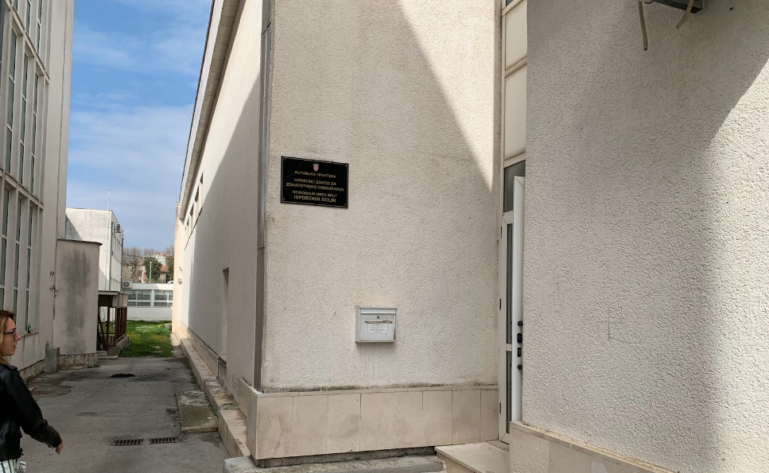
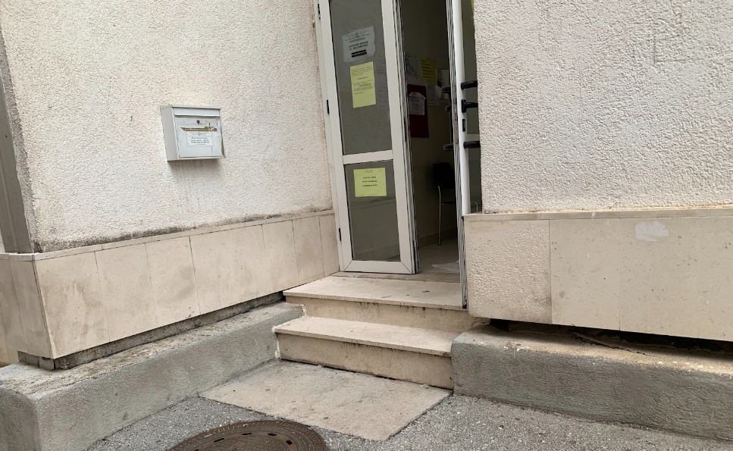
Hrvatski zavod za javno zdravstvo:
Ured HZZO-a u Solinu ima samo jedan uski ulaz ispred kojega su dvije visoke stepenice bez rampe za osobe s invaliditetom.
Vrata su poprilično uska, te je pristup osobama u kolicima gotovo nemoguć.
Uredi HZZO-a nema natpise s brailleovim pismom i informacijske ploče , a niti kontakt dugme
Pomoć za nagluhe, gluhe, gluhonijeme i slabovidne osobe u ovom uredu je nepostojeća

Slide 16
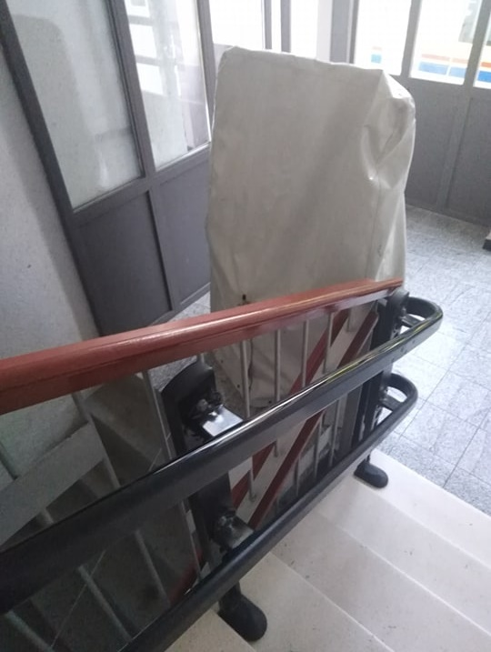
Dom zdravlja s ordinacijama i laboratorijem:
Unutar Doma zdravlja Splitsko dalmatinske županije, Ispostave Solin prolazi u prizemlju i na katu su vrlo uski i bez rampi.
Do ordinacija i laboratorija na prvom katu OSI mogu doći pomoću lift platforme. Da bi se platforma pokrenula potrebna je prethodna najava pacijenta svom liječniku što se pokazalo kao nepraktično – preporuka Plača s obavijesti kome se javiti i kontakt telefon
U novoizgrađenom dijelu Doma zdravlja postoji lift.
Pomoć za nagluhe, gluhe, gluhonijeme i slabovidne osobe u Domu zdravlja Solin ne postoji .

Slide 17
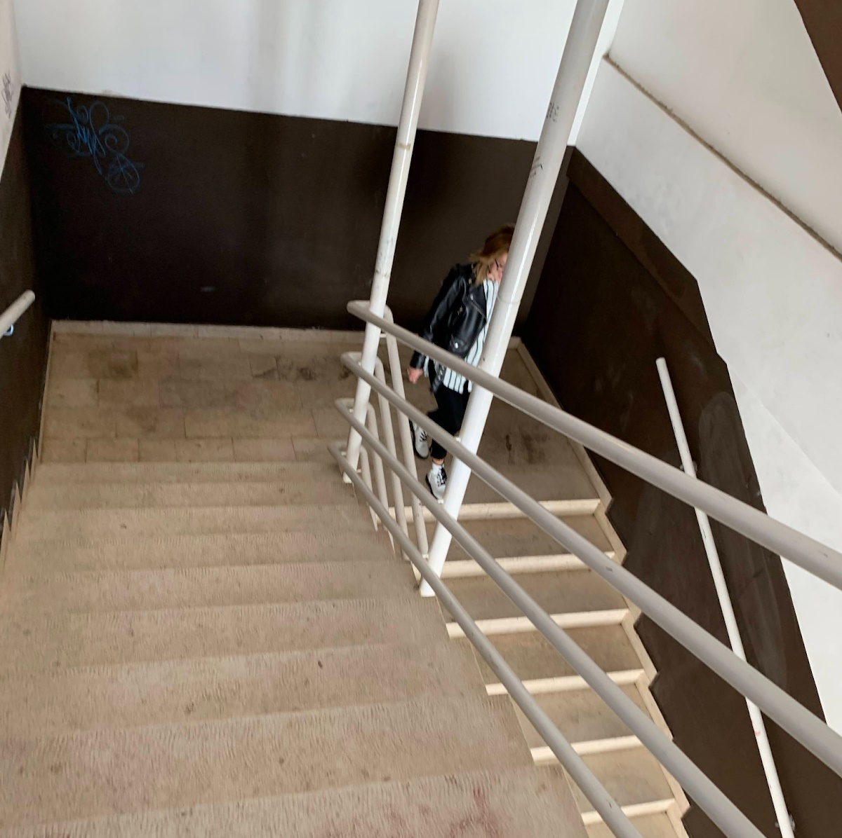
Hrvatski zavod za zapošljavanje
HZZ je smješten u Poslovnom centru Solin. Nalazi se na prvom katu, a građevina ima vrlo dugačka stepeništa. Nakon stepeništa se u samom ulazu u HZZ -e nalazi još jedno nisko stepenište.
Osobama u kolicima pristup nažalost nije omogućen.
Na ulazu ne postoji nikakva vrsta pomoćnih ili informativnih ploča za osobe s invaliditetom.

Slide 18
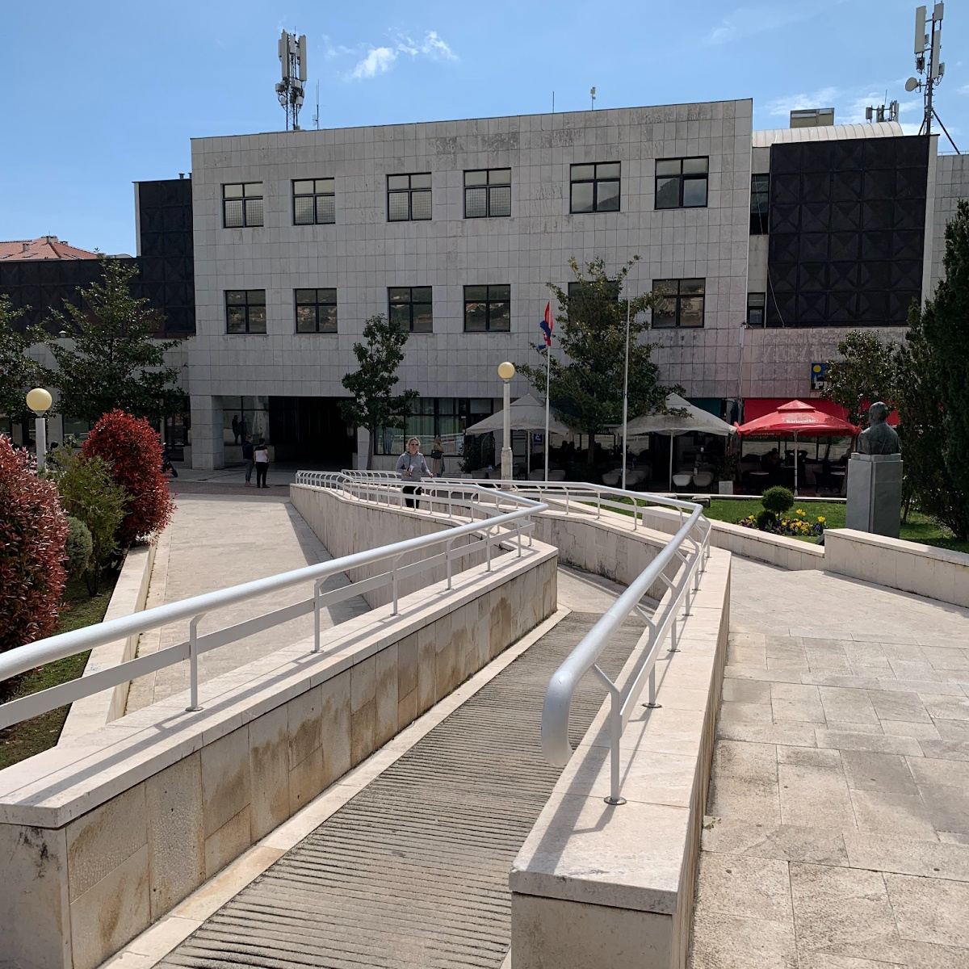
Zgrada Gradske uprave Solin:
Zgrada gradske uprave zadovoljava najosnovniji nivo pristupačnosti betonskom rampom koja omogućava prilaz osobama u kolicima.
Na zgradi postoji QR informativni kod koji, nakon što se skenira, prikazuje stranicu koja je nedostupna.
Na ulazu ne postoji nikakva vrsta pomoćnih ili informativnih ploča za osobe s invaliditetom.

Slide 19
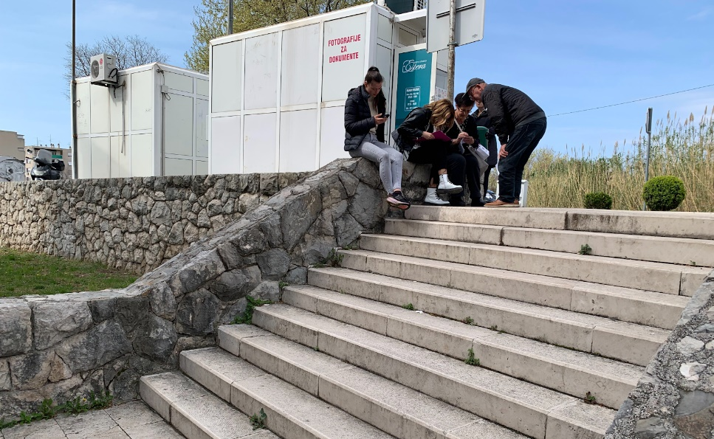
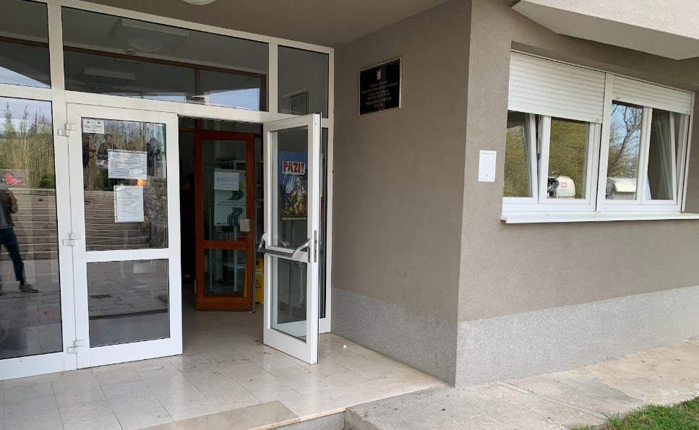
Policijska postaja Solin:
Na ulazu u Policijsku postaju nalazi se betonska rampa prikladna za fizičke invalide i slijepe osobe.
Problem nastaje na nogostupu s kojega je jedini put do te rampe niz stepenice koje nemaju platformu za invalide.
Postoje još dva neadekvatna potencijalna prilaza :
- s lijeve strane postoji mogućnost da se cestom dođe do zemljanog prolaza kojim se može doći do pročelja zgrade gdje se nalazi rampa, ali i tu se prije rampe treba popeti na jednu stepenicu
- slična je situacija s desne strane postaje.
Pomoć za nagluhe, gluhe, gluhonijeme i slabovidne osobe u Policijskoj postaji ne postoji .

Slide 20
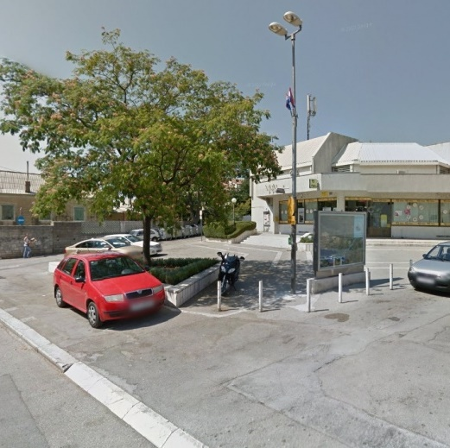
Hrvatska pošta u Gradu Solinu
Glavna gradska pošta u Zvonimirovoj ulici nema adekvatan pristup za invalide i slijepe osobe sa dvije od tri strane.
S jedne strane postoji betonska rampa prikladna za invalide i slijepe osobe.
Brailleovo pismo i info ploče su nepostojane

Slide 21
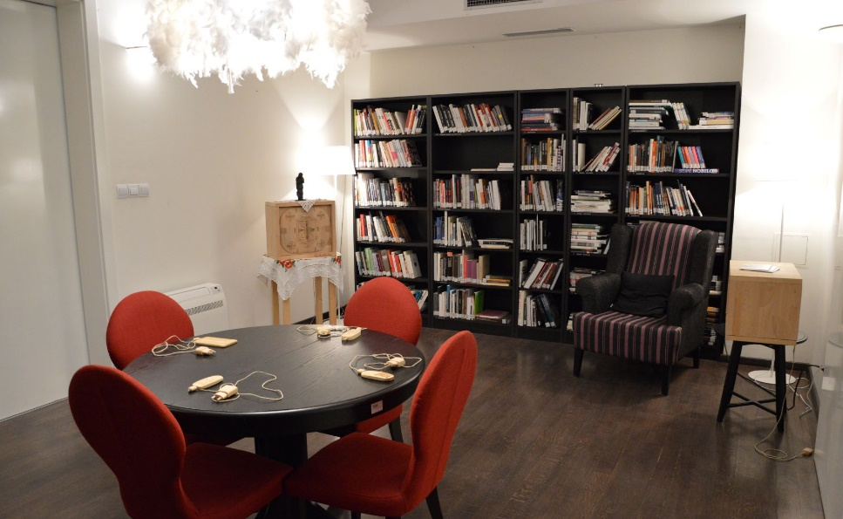
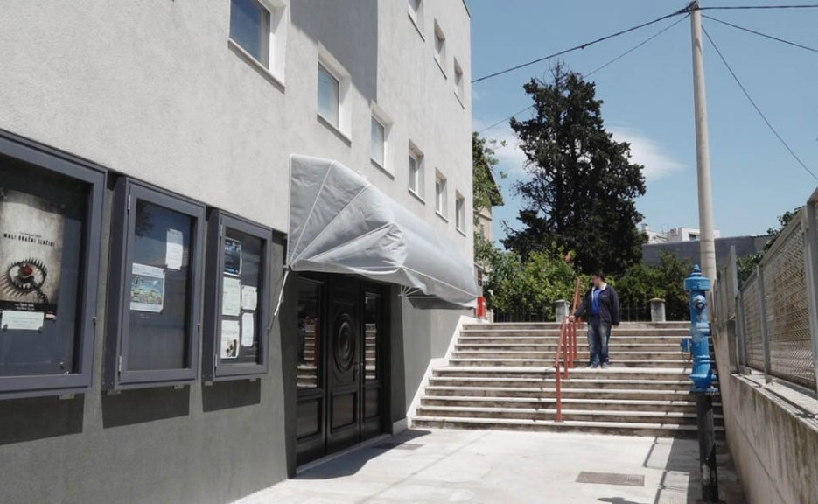
Gradska knjižnica Solin i Teatrin:
U Gradskoj knjižnici djelatnici su educirani za rad s osobama s invaliditetom.
Knjižnica također posjeduje tehnološka pomagala za slabovidne osobe i knjige na brailleovom pismu.
Nude usluge dostave knjiga svojim članovima koji nisu u mogućnosti doći do knjižnice. Arhitektonski je prilagođena ali ima jednu nisku stepenicu preko koje osobe s ograničenom mogućnošću kretanja mogu prijeći uz pomoć knjižničara.
Ispred knjižnice nalazi se i jedno parkirno mjesto za osobe s invaliditetom

Slide 22
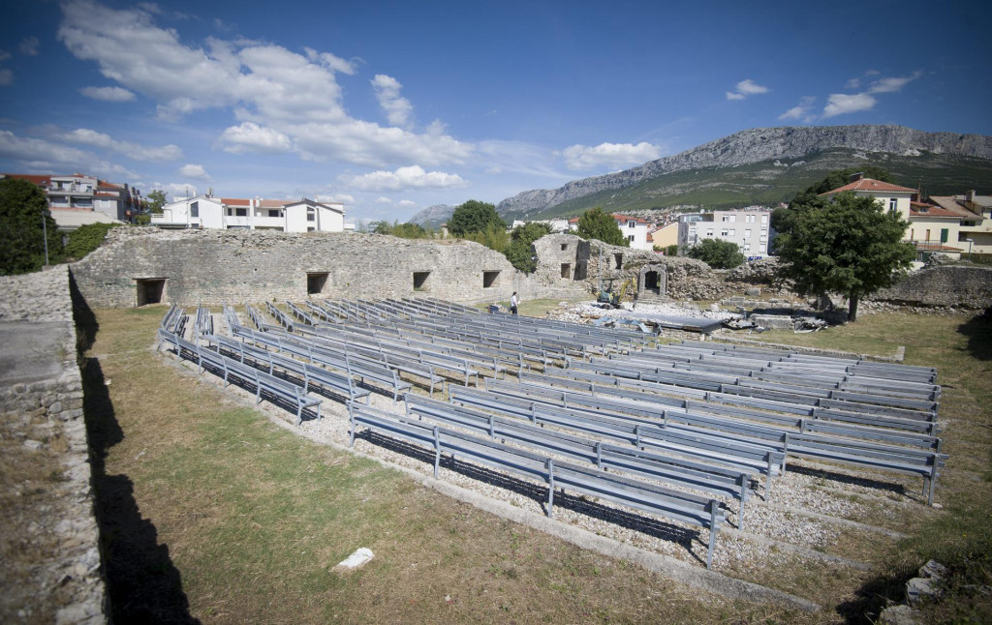
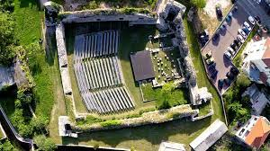
Gradina:
Tvrđava u Solinu, predstavlja zaštićeno kulturno dobro.
Mjesto za održavanje koncerata i raznih događaja.
Nepristupačna teško pokretnim osobama.
Ne postoji nikakva vrsta pomoćnih ili informativnih ploča za osobe s invaliditetom.

Slide 23
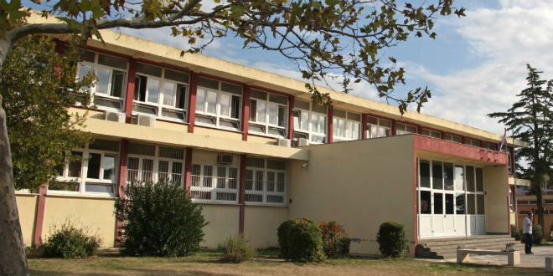
Osnovna škola Vjekoslava Paraća:
Škola je izgrađena 1970. godine
Zbog starosti gradnje, objekti škole nisu prilagođeni za pristup osobama s invaliditetom.
U sklopu izrade projekta rekonstrukcije i dogradnje škole koji je obavljen planirana je potpuna prilagodba za osobe s invaliditetom (ulaz, rampa, lift, prilagođeni wc-i i sl.).
Osim navedenog planirana je i gradnja učionice za održavanje nastave s učenicima u posebnom razrednom odjelu koji bi se formirao u školi.
Trenutno u okruženju objekta škole postoji parkirno mjesto rezervirano i označeno za osobe s invaliditetom.
Škola ima ekipiranu stručnu službu (pedagog, psiholog i logoped) koji rade s učenicima, a posebno s učenicima s teškoćama u razvoju
Djeci s TUR je osiguran pomoćnik u nastavi

Slide 24
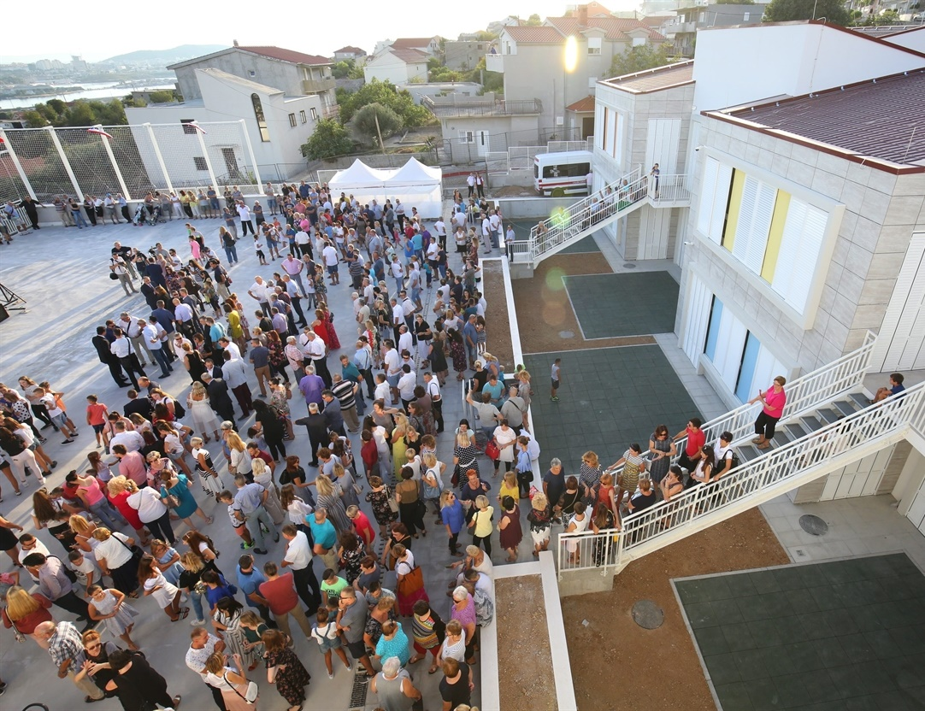
Osnovna škola kralja Zvonimira:
Škola je izgrađena 2018. godine.
Osnovna škola kralja Zvonimira ima adekvatan pristup osobama s invaliditetom, bez obzira je li riječ o učenicima, djelatnicima ili gostima škole. Škola posjeduje lift, sanitarne čvorove prilagođene invalidnim osobama i parkirna mjesta za osobe s invaliditetom u garaži Škole i na vanjskom parkiralištu.
Što se pak tiče stručne osobe za pomoć slabovidnim i slijepim osobama, te gluhim i nagluhim osobama škola nema stručnu osobu za pomoć osobama s navedenim poteškoćama, ali ima zaposlenu gluhonijemu djelatnicu. Pri komunikaciji s njom drugi djelatnici služe se aplikacijama na mobitelu.
Djeci s TUR je osiguran pomoćnik u nastavi

Slide 25
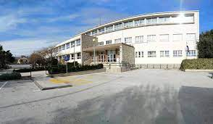
Osnovna škola don Lovre Katića
Škola je izgrađena 1960. godine
Škola posjeduje podiznu platformu
Pristupačno prizemlje za OSI s proširenim vratima za ulaz u učionica
Invalidski Wc
Djeci s TUR je osiguran pomoćnik u nastavi

Slide 26
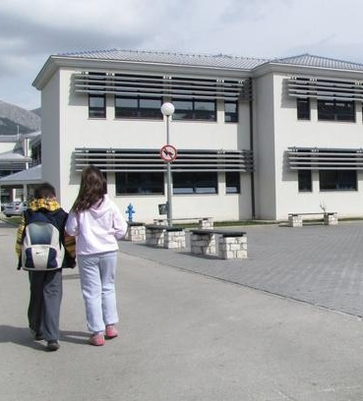
Osnovna škola kraljice Jelene:
Škola je izgrađena 2006. godine
Osnovna škola kraljice Jelene broji preko 1000 učenika. Škola je bez arhitektonskih barijera, osiguran je pristup školi vozilom, u školi postoji lift i toalet prilagođen za invalide.
Osigurano parkirno mjesto za invalide je nepostojano.U školu se uključuju djeca s poteškoćama u razvoju i integrira ih se zajedno s ostalim učenicima urednog razvoja. Za djecu koja ostvaruju to pravo, osigurana je i podrška pomoćnika u nastavi/stručno komunikacijskog posrednika.
Škola surađuje s vanjskim institucijama i udrugama, a sve u cilju što bolje integracije naših učenika. U stručnoj službi škole rade pedagog, psiholog i socijalni pedagog.
Djeci s TUR je osiguran pomoćnik u nastavi

Slide 27
Hoteli:
Hotel President Solin
Hotel Salona Palace Solin

Slide 28
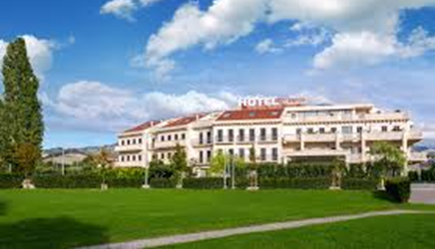
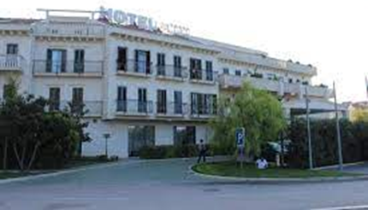
Hotel President:
Hotel President posjeduje dvije sobe potpuno opremljene za teško pokretne osobe, posjeduje i lift, te parking mjesta za osobe s invaliditetom.
Osoblje nije osposobljeno za razgovor s gluhonijemim osobama, te ne poznaje brailleovo pismo.
informacijske ploče za slijepe nisu prisutne unutar hotela.

Slide 29
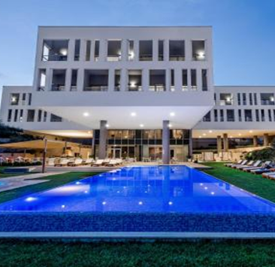
Hotel Salona Palace Solin:
Unutar hotela Salona Palace sve sobe su pristuapačne i posjeduju lift, dvije sobe su prenamijenjene kao sobe za osobe s invaliditetom
osoblje nije osposobljeno za razgovor s gluhonjemim osobama, te u hotelu ne postoje natpisi s brailleovim pismom .
Informacijske ploče za slijepe također nisu prisutne unutar hotela. Omogučena su parking mjesta za osobe s invaliditetom

Slide 30
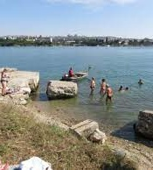
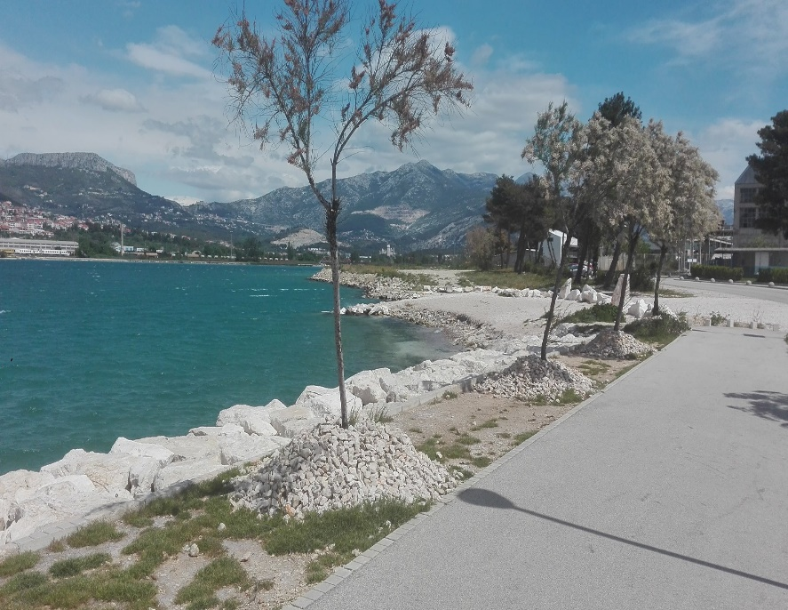
Plaže:
Kupalište Mramorna:
Plaža Kosica:

Slide 31
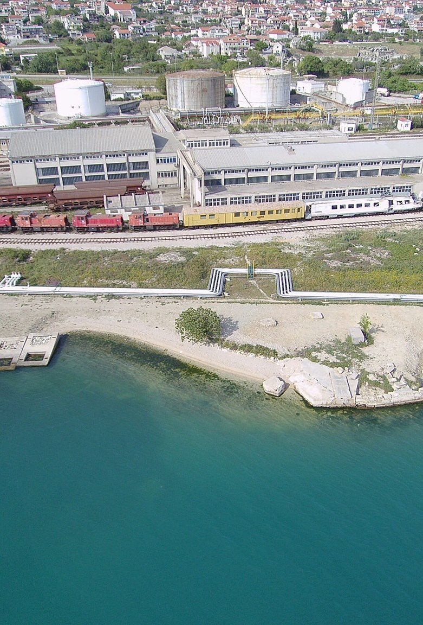
Kupalište Mramorna:
Nepristupačno kupalište teškopokretnim osobama.
Onečišćeno more.
2019. provedena ekološka akcija čišćenja podmorja uz podršku grada Solina i Turističke zajendice grada Solina.
Uz entuzijazam starosjedioca i dobre volje građana plaža se održava.

Slide 32
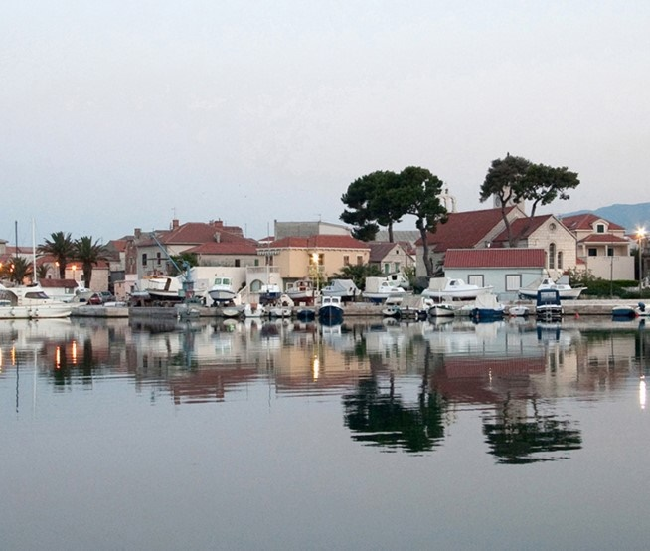
Plaža Kosica:
Plaža kosica smještena je u Vranjicu
Kao i druge plaže na podrjučju loše je održavana, te nema pristup osobama s invaliditetom.
Građani grada se nadaju sanaciji plaže
Postoji opasnost od zagađenja azbestom zbog blizine nekadašnje tvornice Salonit Vranjic.
2019. provedena ekološka akcija čišćenja podmorja uz podršku grada Solina i Turističke zajendice grada Solina.

Slide 33
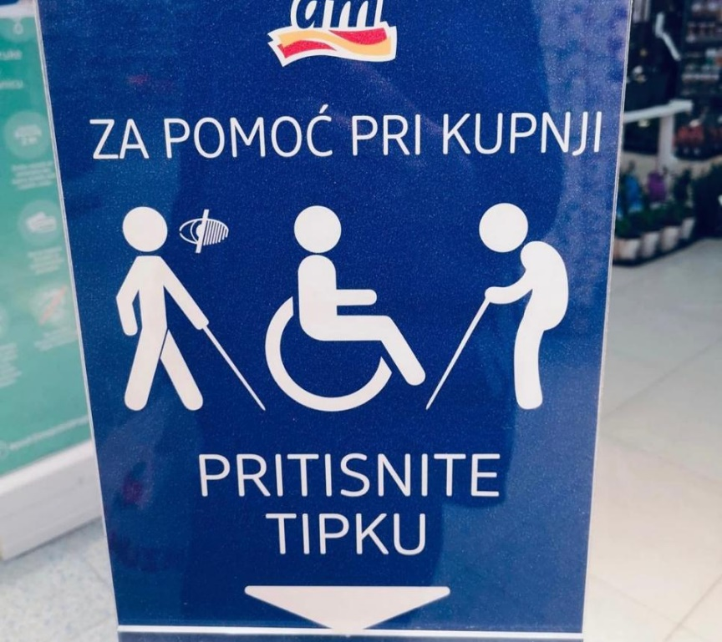
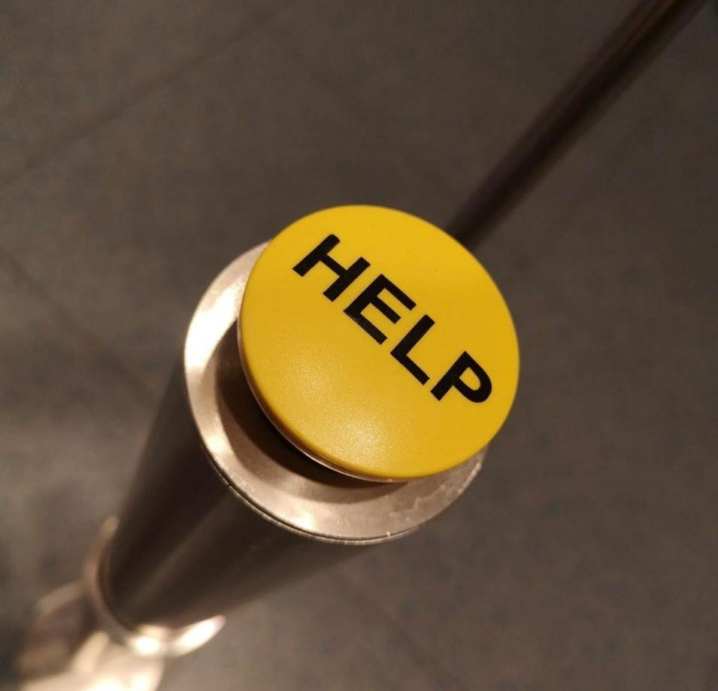
Primjeri dobre prakse:
Postavljanje „pomoć” dugmadi unutar javnih prostora i građevina
Postavljanje informacijski ploča za lakše snalaženje osobama s invaliditetom
Primjer dobre prakse je DM trgovina s dugmetom za pomoć kupcima s invaliditetom.
Obučavanje zaposlenih osnovnih pojmova znakovnog jezika.

Slide 34
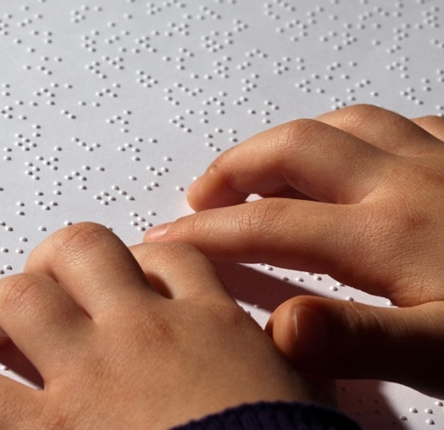
Asistivne tehnologije:
Postoje još od davnih vremena kao oblik integracije osoba s invaliditetom u društvo.
Primjerice, prva škola u svijetu za gluhe je bio Institut National de Jeunes Sourds de Paris koji je osnovan 1760. godine u Parizu.
Prva škola za slijepe se otvara tek 1829. u Sjedinjenim Američkim Državama, a zove se Perkins School for the Blind.
Prva prava tehnologija je Brailleovo pismo koje je razvio Louis Braille 1824. godine

Slide 35

Prilagođavanje web stranica osobama s invaliditetom:
Sastoji se od četiri glavna kriterija (zamjetljivost,operabilnost, razumljivost i robusnost)
Kako zakonski standard za prilagođavanje web stranica ne postoji moramo se osloniti na programere i dizajnere pretežno na World Wide Web Consortium.
U hrvatskoj su rijetke stranice prilagođene uz opciju promjene boja za osobe s oštečenjem vida.
Kao primjer Web stranice Vlade, Dnevnik.hr-a i Sveučilišta u Splitu pokazuju puno mjesta zanapredak, no koraci u pravom smjeru su napravljeni.

Slide 36
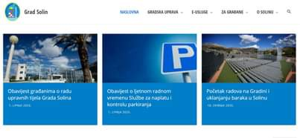
Pregled web stranice grada Solina:
Na službenoj web stranici dodane su slijedeće mogućnosti za osobe s invaliditetom, a to su: uključivanje posebnog moda za pristupačnost, koji se nalazi na desnoj strani. Klikom na ikonu ostvaruje se mogućnost uključivanja visoko-kontrastne teme i povećanje fonta na stranici za osobe s oštećenjem vida i osobama s poteškoćama u učenju, a sve u namjeri da se i toj skupini potencijalnih korisnika omogući pristup dostupnim digitalnim sadržajima.
Riječ je o digitalnoj pristupačnosti koja omogućuje pristup sadržajima internetskih stranica osobama koje imaju vizualne poteškoće (slijepi, slabovidni, osobe koje ne razlikuju boje), osobama koje imaju motoričke i kognitivne poteškoće
https://www.solin.hr/

Slide 37
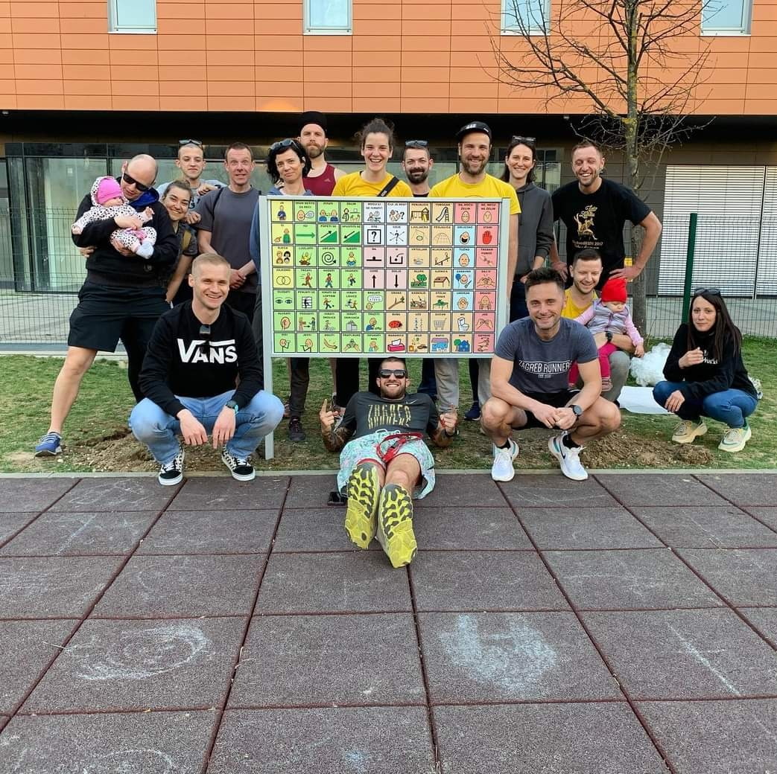
Komunikacijske ploče
Komunikacijske ploča kao komunikacijsku sustav se nešto rjeđe koristi u Hrvatskoj.
Vrlo su učinkovita.
Organiziramo ju na način da rječnik, odnosno simbole "posložimo" prema pragmatičkim principima, što znači da želimo upotrebiti jezik u socijalne svrhe.
Organizacija komunikacijske ploče je izrađena prema potrebama i sposobnostima osoba s određenim tipom invaliditeta (osobe na spektru autizma).
Kao primjer PRVE u Hrvatskoj možemo navesti komunikacijsku ploču u vrtiću Bajka u Zagrebu

Slide 38
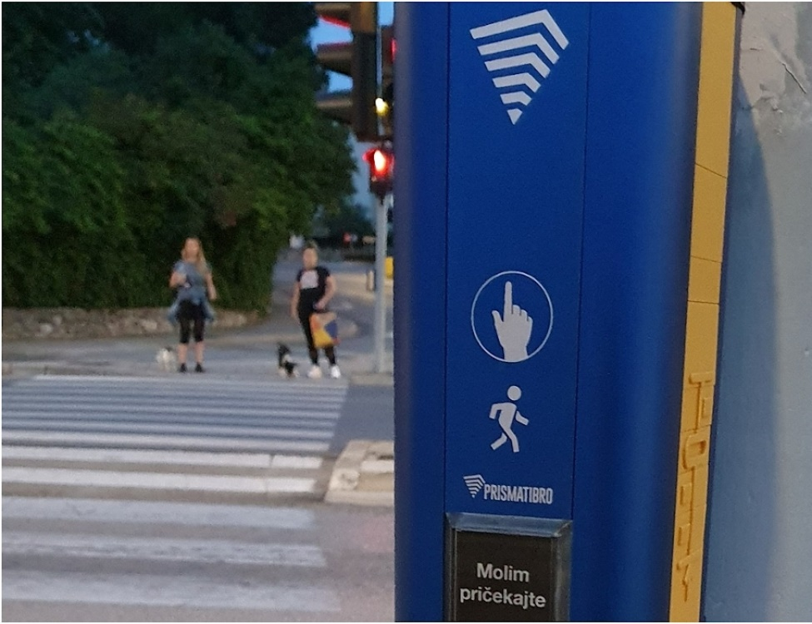
Trenutno stanje pristupačnosti osobama s invaliditetom:
Za sada, Grad Solin posjeduje i dva semafora koji su postavljeni da pomažu slabovidnim osobama na većim skretištima.
Jednako tako postoje i gazišta za kolica unutar Grada.
U budućnosti bilo bi realno očekivati i poboljšanje ovakvih uvjeta s obzirom na broj osoba s invaliditetom na ovom području.

Slide 39
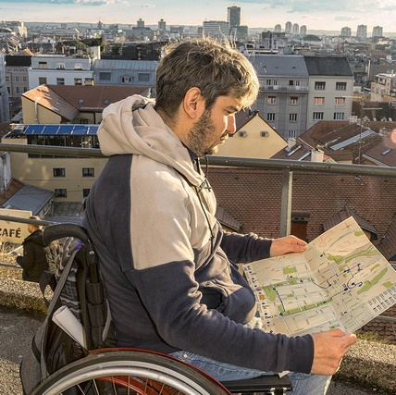
Primjeri drugih gradova/država:
Berlin Njemačka:
Dobitnici nagrade EU City Access Award za 2013., za koji su uložili napore da grad učine pristupačnijim osobama s invaliditetom, kako pokretnim tako i drugim. Posebno su pohvaljeni za njihov trud da uklone sve barijere na ulicama koje su otežavale kretanje.
Velika Britanija:
Britanija je napredovala u stvaranju novih zakona o pristupačnosti, posebno za muzeje i druga turistička odredišta, koja zahtijevaju prikladan pristup invalidskim kolicima.
Taksi službe i autobusi također nude pristup invalidskim kolicima.
Grad Zagreb:
Plavi telefon je uz potporu Turističke zajednice grada Zagreba kreirao 'Blue Line' - turističku kartu za kretanje osoba u invalidskim kolicima centrom Zagreba. Karta je besplatna i možete se potražiti u informativnim centrima Turističke zajednice grada Zagreba.

Slide 40

ZAKLJUČAK:
Grad Solin ima velik potencijal u izgradnji infrastrukture u smjeru dostupnosti osobama s invaliditetom. (izgradnja rampi, zvučnih semafora, gumba za pomoć, gazišta, komunikacijskih ploča, brailleove ploče na zanimljivim i društveno korisnim mjestima).
Jedan od načina je prvo fokusirati se na OSI i djecu s TUR , kao i stariju populaciju: izgradnju rampi, liftova, zvučnih semafora pa i gazišta za takve najčešće oblike invaliditeta.
Jedan od najisplatljivijih načina za ostvarivanje tog cilja je uvođenje komunikacijskih ploča i Brailleovog pisma u obliku ploča na zanimljivim i društveno korisnim mjestima.
Drugi relativno jeftin i učinkovit način poboljšanja stanja dostupnosti bi bilo postavljanje DUGMAETA „pomoć” i informacijske ploče koje bi bile postavljene unutar / na ulazu Javnih ustanova .

Slide 41
Hvala na pozornosti !
Zahvaljujemo mentoricama s EFST i udruge Moje dijete Solin
Split 20. svibnja 2022.
Izradili:
Mauro Banovac
Stipe Pešo
Franjo Kraljević
studenti EFST-a u sklopu
Stručna praksa – Društveno korisno učenje

